Slide 1
美团无人配送车道路测试方案
美团 自动车配送部

Slide 2
1、申请企业主体信息
企业名称 | 北京三快云计算有限公司
统一社会信用代码 | 911101053483484038
企业类型 | 有限责任公司(自然人投资或控股)
注册资本 | 87,000万(元)
成立时间 | 2015-06-17
注册地址 | 北京市朝阳区望京东路6号院6号楼-2至4层01内3层01

Slide 3
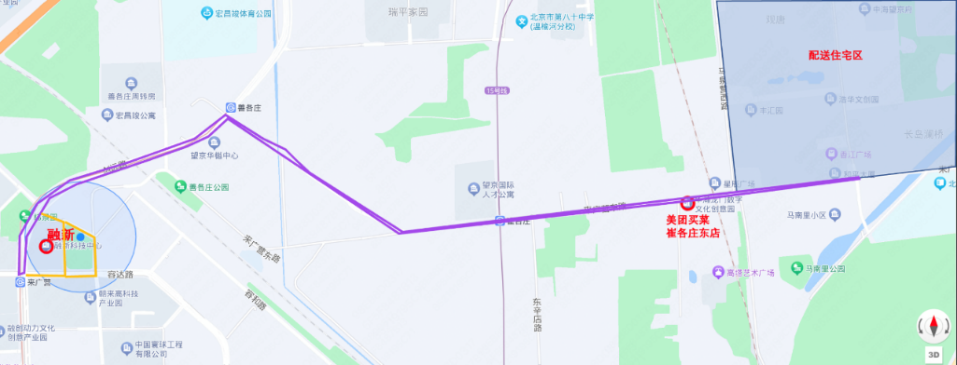
2、道路测试路段
路段编号 | 路段名称 | 路段区间 | 路段里程（Km） | 道路方向
1 | 来广营东路 | 观塘东路至创远路之间 | 3.0 | 双向
2 | 创远路 | 来广营东路至容达路之间 | 1.2 | 双向
3 | 紫月路 | 创远路至紫月北路之间 | 0.37 | 双向
4 | 紫月小街 | 紫月路至容达路之间 | 0.22 | 双向
5 | 容达路 | 创远路至紫月路之间 | 0.32 | 双向
总计 |  |  | 5.11
起点：观塘东路。终点：融新。长度：5.11公里

Slide 4
3、道路测试车辆及时段
 | 测试要求
通行规则 | 非机动车道行驶，没有非机动车道靠右侧行驶，非机动车道占道借道行驶（参照《北京市管理办法》）
测试时间 | 2023年 8月 17 日 至 2025年 8月 17日
测试时段 | 0:00-24:00
测试车辆数 | 4辆车
测试车辆型号 | MT5010XXYZSV02H
测试车辆识别代码 | LMTZSV026NC007729 LMTZSV026NC016091 LMTZSV029NC009555 LMTZSV022NC078426

Slide 5
4、驾驶员及安全员
序号 | 姓名 | 身份照 | 准驾车型 | 驾驶证有效期 | 初次申领驾照时间 | 驾龄
1 | 康维富 | 1102XXXXXXXXXX2713 | C1D | 2024-06-12 | 2008-06-12 | 15年
2 | 张继刚 | 1102XXXXXXXXXX0874 | C1D | 2024-11-18 | 2008-04-16 | 15年
3 | 庞雅君 | 1102XXXXXXXXXX1411 | C1 | 2031-12-09 | 2015-12-09 | 7年
4 | 杨浩 | 1307XXXXXXXXXX1895 | C1D | 2023-12-06 | 2017-12-06 | 4年

Slide 6
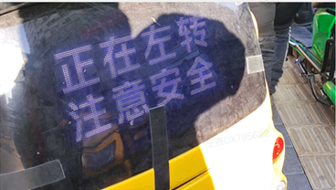
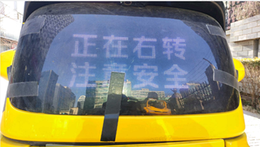
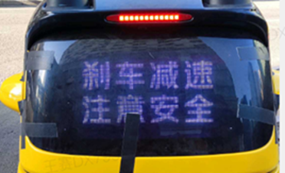
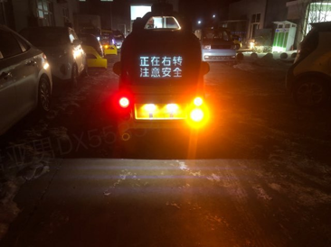
5、自动配送车安全技术防范与提示
自动配送车可以提示让行、停车、左右转，变道会有转向灯等提示。夜间行驶车身两侧有反光标识

Slide 7
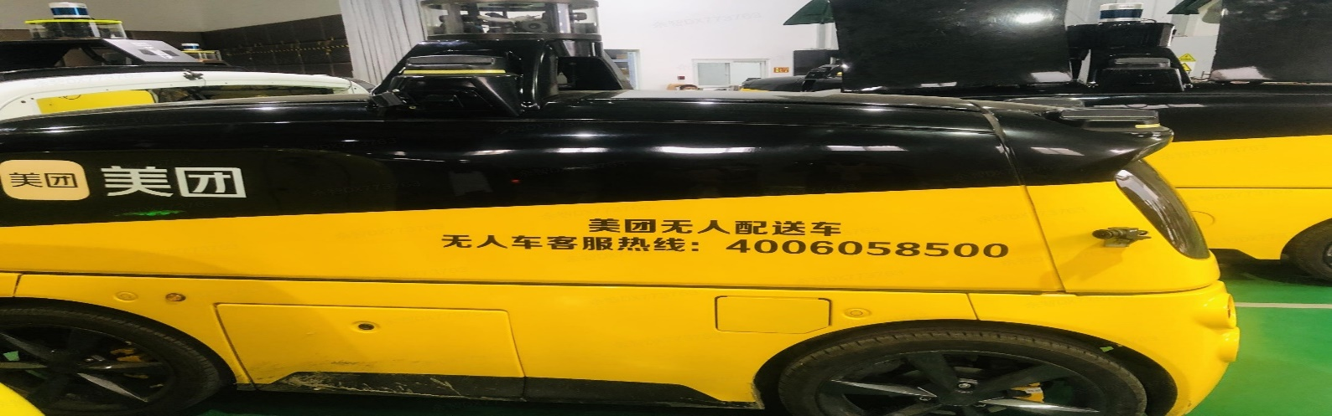
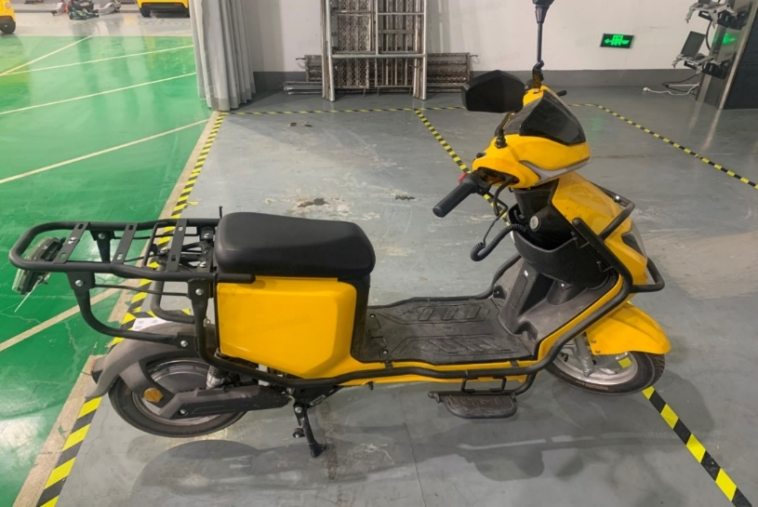
6、自动配送车安全技术防范与提示
自动配送车
保障车

Slide 8
7、管理运营团队
职务 | 姓名 | 联系方式
1.崔各庄区域负责人 | 马明 | 15117967481
2.安全负责人 | 刘庆伟 | 18613859639
3.测试负责人 | 付修刚 | 18354190158
4.运营负责人 | 张艳宁 | 18611330655
5.政府事务负责人 | 徐龙 | 15010331876
6.PR沟通和舆情处置 | 高晓东 | 18811451879
7.美团自动配送车客服热线 | 4006058500

Slide 9
用自动配送让服务
触达世界每个角落

